Slide 1
Ecorotas
Otimização de trajetos
Por: Camila Coelho, Eduardo Vieira e Guilherme Mingarelli

Slide 2

Introdução
Você sabia que empresas perdem milhões e aumentam suas emissões de carbono por rotas ineficientes diariamente?
1
https://www.sp.senai.br/noticia/fiesp-senai-sp-e-sebrae-sp-lancam-jornada-de-descarbonizacao-para-a-industria-paulista
IndustryARC — Route Optimization Software Market Size Report, 2022-2027 industryarc.com, GlobeNewswire — Route Optimization Market to hit USD 9.1 Billion by 2028 - globenewswire.com, https://www.adroitmarketresearch.com/press-release/route-optimization-market

Slide 3
Introdução
Dados informam que mesmo veículos pesados sendo menores em âmbito nacional eles tem o dobro de emissão de veículos leves.(https://industryarc.com).
Mercado de software de otimização de rotas preparado para crescimento explosivo, projetado para atingir US$ 23,50 bilhões até 2032.(https://finance.yahoo.com/news/occidental-ceo-warns-us-risk-205933023.html) - 11 de outubro de 2024
1

Slide 4
Objetivo e Justificativa
Entrega de um sistema capaz de realizar buscas que mostre de maneira eficiente a melhor rota junto de características da rota evidenciando a quantidade de emissão de carbono e com tecnologia open source.
2

Slide 5
Metodologia
Desenvolvimento do Sistema:
Python, Folium, OSMNX, Flask
MySQL
Html, CSS, JavaScript
3

Slide 6
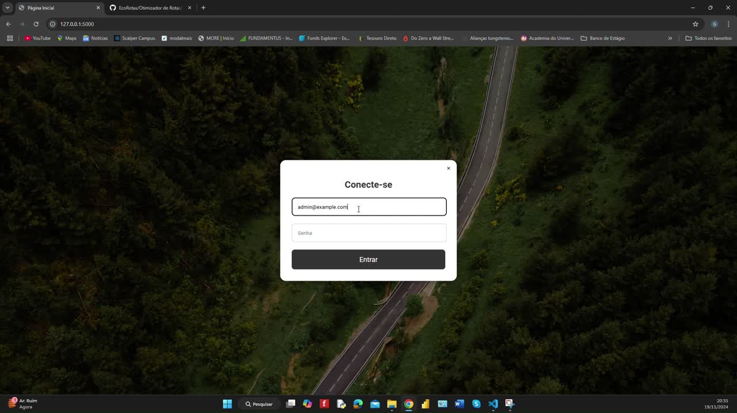
Resultados Alcançados
4

Slide 7
Dificuldades
Integração do Sistema BackEnd e FrontEnd.
Limitação no processamento do Geodataframe (OSMNx)
Desenvolvimento das Páginas Web.
5

Slide 8
Melhorias futuras
Sistema de visualização e análise de dados.
Integração de API de dados de trânsito em tempo real.
Desenvolvimento de um aplicativo mobile.
6

Slide 9

Agradecimento
Muito Obrigado!
Projeto SIC - Samsung Inovation Campus

